Slide 1
Weekly Meeting
25.07.11
Geon Lee

Slide 2
Experiment setting
Length-Controlled AlpacaEval^{[1]}
claim:길이에 따른 점수의 편향이 관측됨
프롬프트 상에서 200단어 이하로 출력을 지시
Evaluating Scoring Bias in LLM-as-a-Judge^{[2]}
claim: 평가에 사용하는 프롬프트의 사소한 변화에 그 점수가 달라질 수 있다.
point wise, pair wise 두 실험에 대해 동일한 프롬프트를 사용하게끔 하여 그 편향요인을 제거
ex) 하나라면 점수를 / 두개 라면 더 나은 것을 출력

Slide 3
Experiment setting
Measuring Self-Preference in LLM Judgments^{[3]}
claim: 다른 평가모델 c 또한 자신만의 선호가 있을 수 있다. 여러 모델을 결합한 하나의 Gold judge 모델을 만들고, GT로 사용
Inference에 사용하지 않은 독립적인 상용 llm으로 대체(gpt-4o)

Slide 4
Experiment setting
Inference / Judge model
Qwen3-8B
Llama3.1-8B-Inst
GPT-4o (*only judge)
Benchmark
Alpaca Eval
Prompt
Modified Alpaca Eval prompt
Single setup for point-wise / pair-wise evaluation
Rubric-based evaluation
Randomized input order

Slide 5
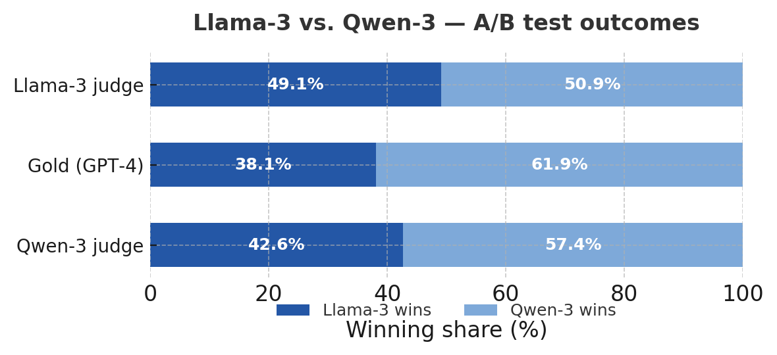
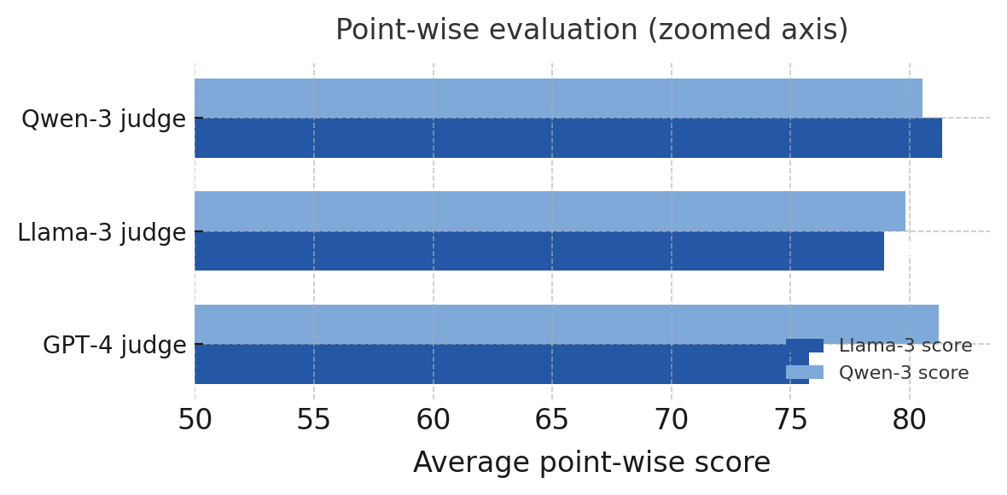
Result

Slide 6
Result (details)
Pair-wise test
Point-wise test
Alpaca Eval
Judge Model | Llama win | Qwen win | Tie
GPT-4o | 307 | 498 | 0
Llama | 395 | 409 | 1
Qwen | 343 | 462 | 0
Judge Model | Llama mean | Llama std | Qwen mean | Qwen std
GPT-4o | 75.76 | 31.99 | 81.23 | 27.96
Llama | 78.92 | 23.23 | 79.81 | 22.97
Qwen | 81.37 | 11.79 | 80.55 | 13.75

Slide 7
Discussion
Control of Variables
Control of Variables를 위해 프롬프트 고정 / 동일한 benchmark 사용
두 요인이 point-wise에서의 self-preference bias 탐지 실패의 요인
Alpaca Eval set은 point-wise 평가는 다소 부적합
Self preference at point-wise
LLM Evaluators Recognize and Favor Their Own Generations^{[4]}
Pair-wise, point-wise 두 경우 모두 bias가 측정됨

Slide 8
Discussion
Self preference at point-wise
CheckEval (Lee et al., 2025)^{[5]}
동일한 입력, 모델에 대해서 결과가 달라짐
분산이 큼 / 동일 샘플에 대한 점수 폭이 큼
Large Language Models are Inconsistent and Biased Evaluators^{[6]}
Point-wise 방식의 경우 일관된 레이블이 형성되기 힘듬

Slide 9
Reference
[1] Dubois, Y., Galambosi, B., Liang, P., & Hashimoto, T. B. (2024). Length-Controlled AlpacaEval: A Simple Way to Debias Automatic Evaluators. arXiv preprint arXiv:2404.04475. https://arxiv.org/pdf/2404.04475
[2Li, Q., Dou, S., Shao, K., Chen, C., & Hu, H. (2025). Evaluating Scoring Bias in LLM-as-a-Judge. arXiv preprint arXiv:2506.22316. https://arxiv.org/pdf/2506.22316
[3] Chen, Z.-Y., Wang, H., Zhang, X., Hu, E., & Lin, Y. (2025). Beyond the Surface: Measuring Self-Preference in LLM Judgments. arXiv preprint arXiv:2506.02592. https://arxiv.org/pdf/2506.02592
[4] Panickssery, A., Bowman, S. R., & Feng, S. (2024). LLM Evaluators Recognize and Favor Their Own Generations. arXiv preprint arXiv:2404.13076. https://arxiv.org/pdf/2404.13076
[5] Lee, Y., Kim, J., Kim, J., Cho, H., Kang, J., Kang, P., & Kim, N. (2024). CheckEval: A reliable LLM-as-a-Judge framework for evaluating text generation using checklists. arXiv preprint arXiv:2403.18771. https://arxiv.org/pdf/2403.18771
[6] Stureborg, R., Alikaniotis, D., & Suhara, Y. (2024). Large Language Models are Inconsistent and Biased Evaluators. arXiv preprint arXiv:2405.01724. https://arxiv.org/pdf/2405.01724

